Slide 1
CHỦ ĐỀ 11
ĐỘ DÀI VÀ ĐƠN VỊ ĐO ĐỘ DÀI
TIỀN VIỆT NAM
BÀI 55
ĐỀ- XI- MÉT. MÉT
KI-LÔ-MÉT

Slide 3

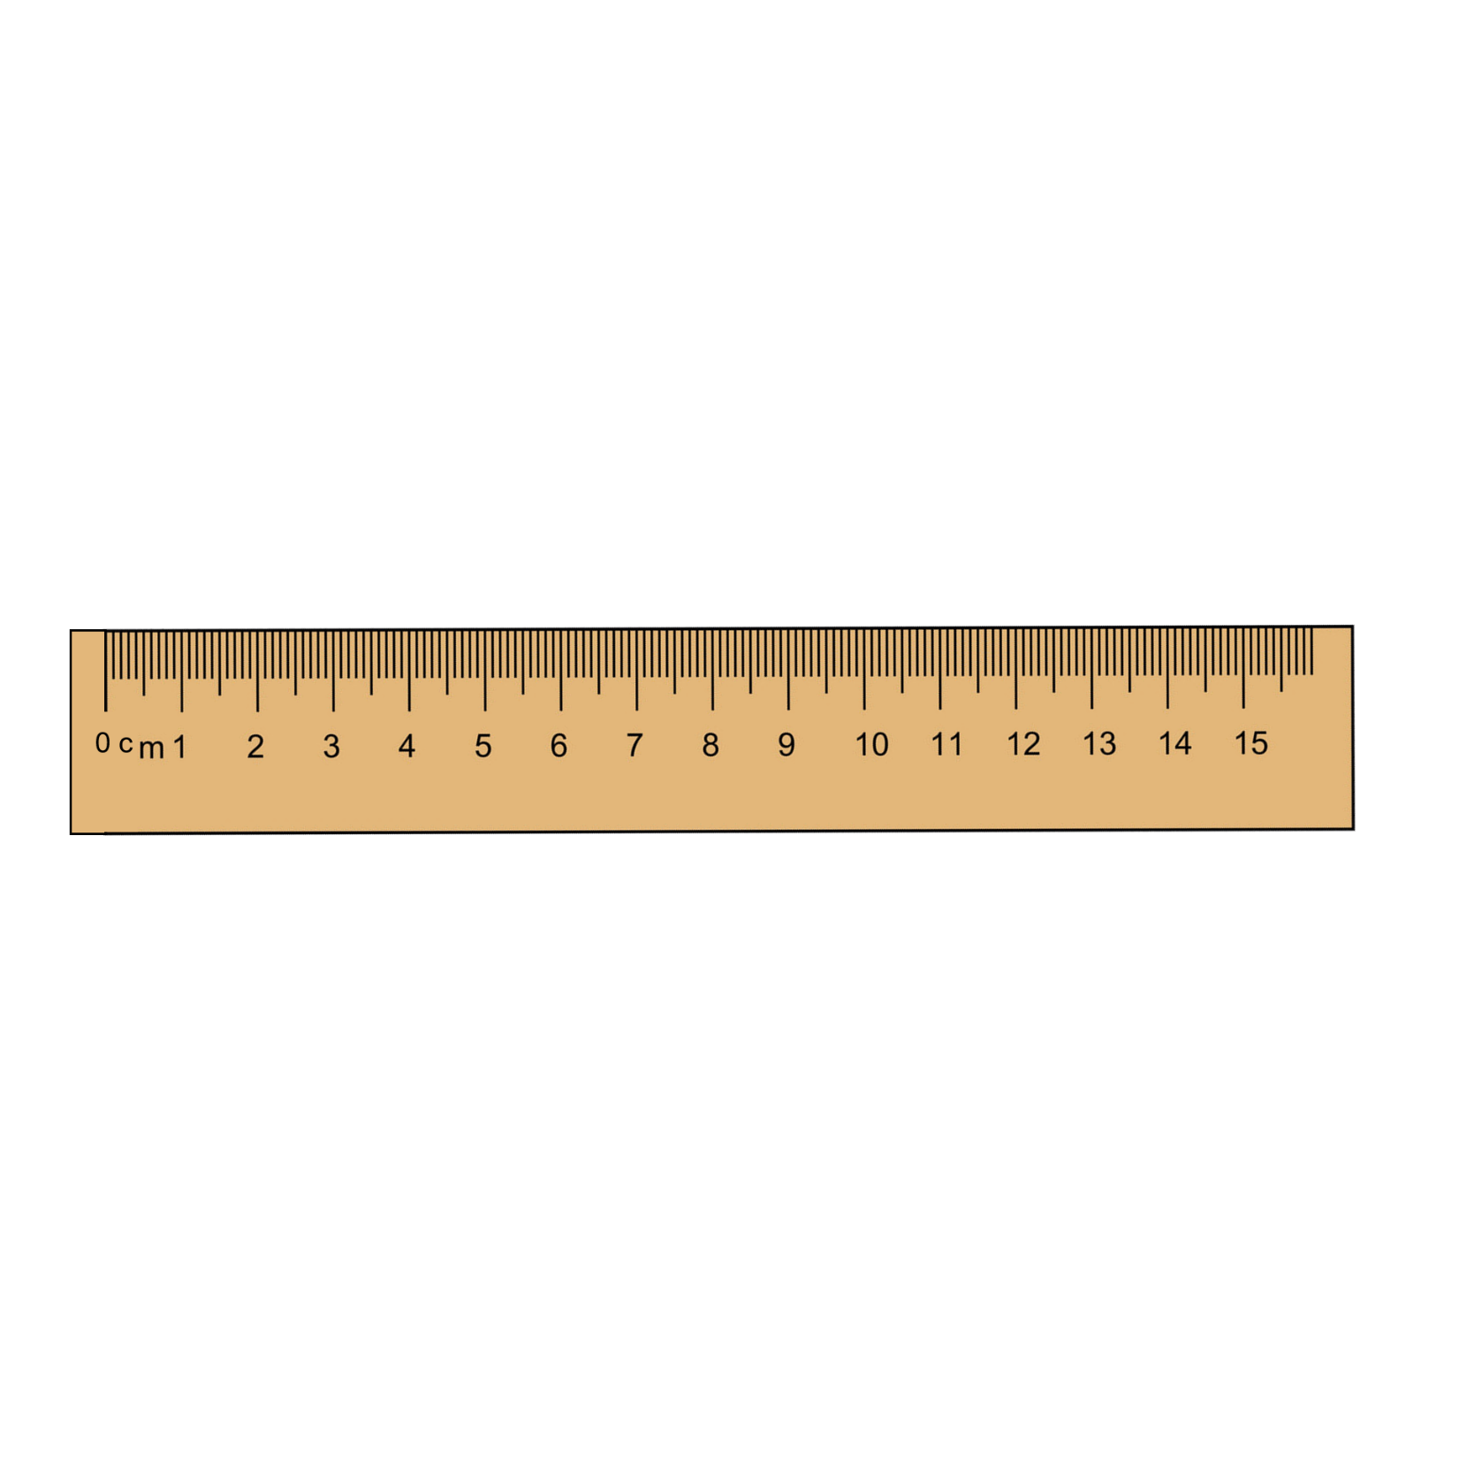


a) Đề - xi - mét
Gang tay mình dài
khoảng 1 đề- xi- mét.
Bút chì dài
1 đề- xi- mét.
Đề- xi- mét là một đơn vị đo độ dài.
Đề- xi- mét viết là dm.
1 dm = 10 cm; 10 cm = 1dm.

Slide 4
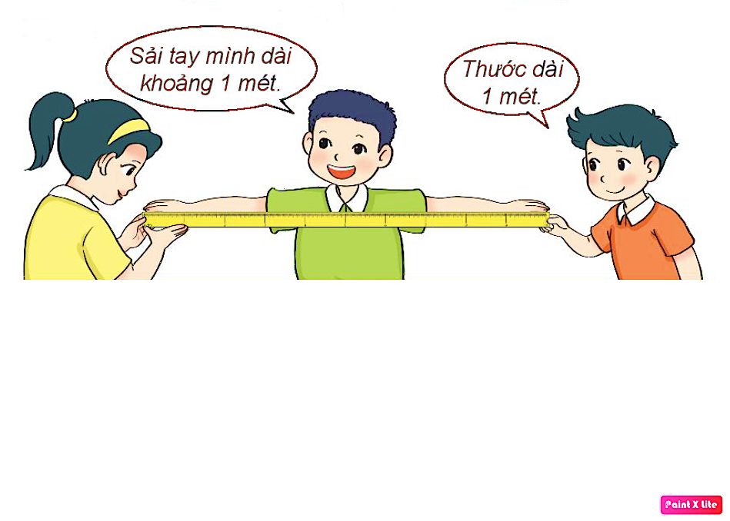
b) Mét
Mét là một đơn vị đo độ dài.
Mét viết là m.
1 m = 10 dm; 1 m = 100 cm; 10 dm = 1 m; 100 cm = 1m

Slide 6

1
Số ?
a)
Mẫu: 2 dm = 20 cm; 3 m = 30 dm; 2 m = 200 cm
1 dm = cm; 1 m = dm; 1 m = cm
4 dm = cm; 5 m = dm; 3 m = cm
?
?
?
10
10
100
?
?
?
40
50
300
b)
Mẫu: 20 cm = 2 dm; 30 dm = 3m
30 cm = dm; 50 cm = dm;
40 dm = m; 20 dm = m;
?
?
3
5
?
?
4
2

Slide 7

2
Chọn độ dài thích hợp (Theo mẫu):
Bàn học của Mai dài
Cái bút chì dài
Phòng học lớp Mai dài
10 cm
10 dm
10 m

Slide 8
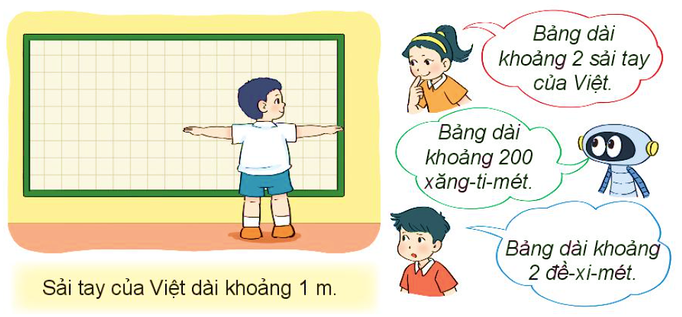
3
Bạn nào nói đúng?
🡪 Rô- bốt và Mai nói đúng.
( 2 sải tay khoảng 2m; 2m = 200cm)

Slide 9


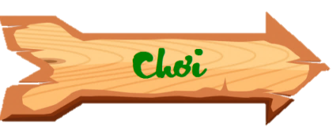
Chú Sóc nâu đang cố gắng nhặt những hạt dẻ để mang về tổ. Các em hãy giúp đỡ chú Sóc bằng cách trả lời đúng các câu hỏi nhé.

Slide 10

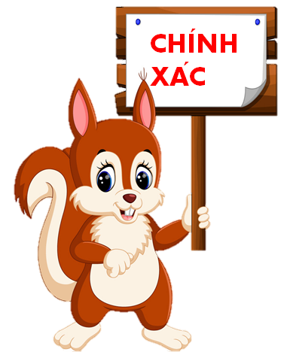

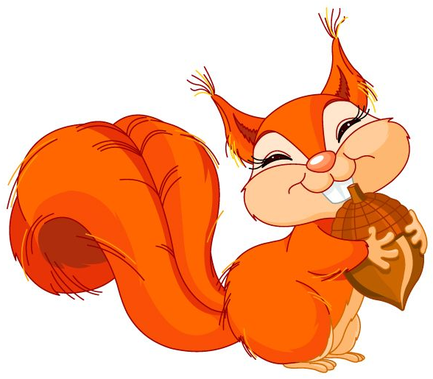
1 m = ? dm
A: 10000
B: 10
C: 1000
D: 100

Slide 11

5 m = ? cm
A: 500
B: 5000
C: 50
D: 50000

Slide 12
1000 cm = ? dm
A: 10
B: 10000
C: 1
D: 100

